Slide 1
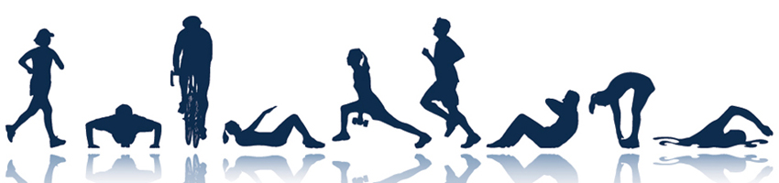


Slide 2
ФИЗИЧКО ВАСПИТАЊЕ и УТИЦАЈ НА здравље
( УГЛЕДНИ ЧАС-ПРЕДАВАЊЕ)
Маст. проф. Драгана Бабовић

Slide 3
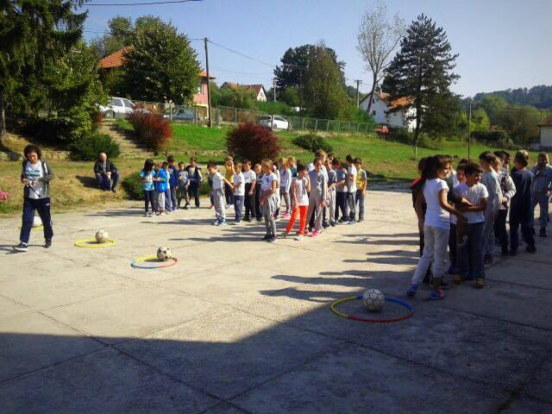
-КУЛТУРА И ФИЗИЧКА КУЛТУРА
-ВАСПИТАЊЕ И ФИЗИЧКО ВАСПИТАЊЕ
-ОБРАЗОВАЊЕ И ФИЗИЧКО ОБРАЗОВАЊЕ

Slide 4
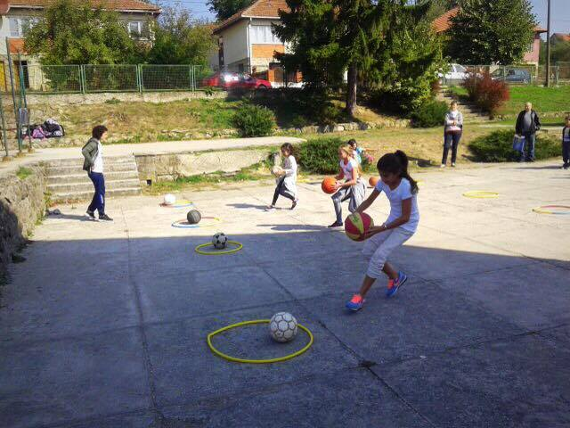
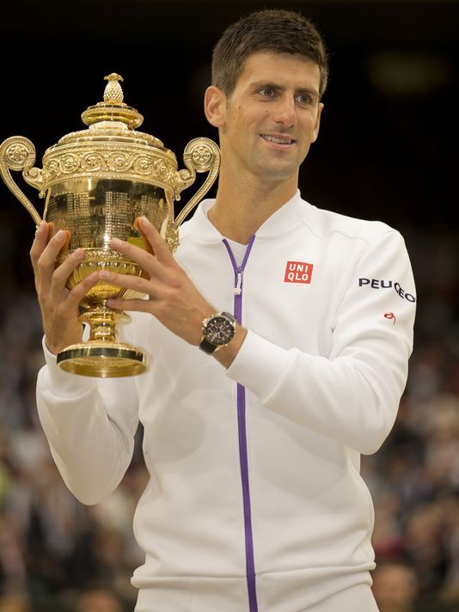
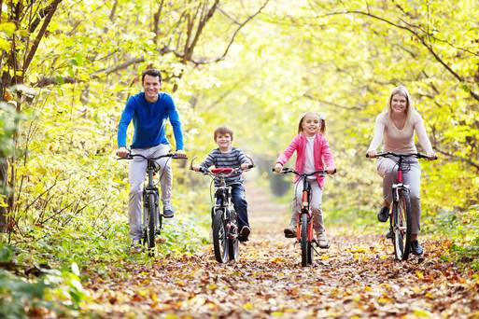
-ФИЗИЧКА КУЛТУРА
ФИЗИЧКО ВАСПИТАЊЕ
СПОРТ
РЕКРЕАЦИЈА
ЕДУКАЦИЈА
АГОНИСТИКА
ПОТРЕБА

Slide 5
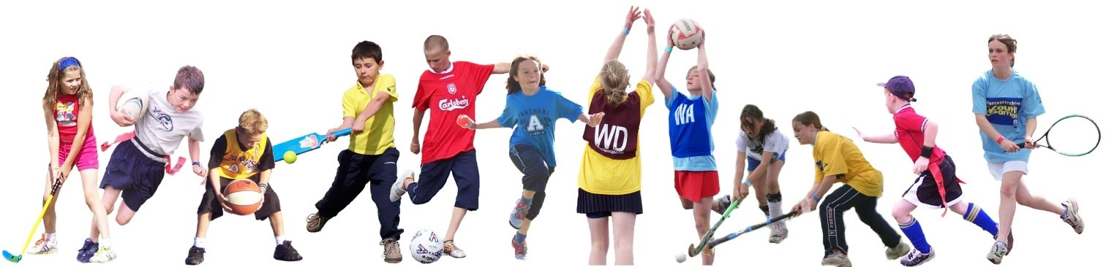
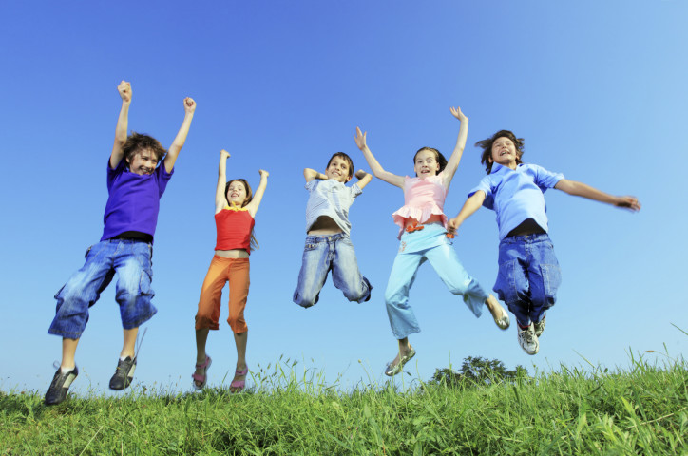
-ЦИЉЕВИ ФИЗИЧКОГ ВАСПИТАЊА
ЦИЉЕВИ:
-УТИЧЕ НА ТРАНСФОРМАЦИЈУ ЦЕЛОКУПНЕ ЛИЧНОСТИ
-УТИЧЕ НА РАЗВИТАК УНАПРЕЂЕЊА ЗДРАВЉА ,ЈАЧАЊЕ РАДНЕ СПОСОБНОСТИ И РАЗВОЈУ МОТОРИЧКИХ СПОСОБНОСТИ
-ОЧУВАЊЕ ЗДРАВЉА И ОКОЛИНЕ
-УТИЧЕ НА СВЕСТ УЧЕНИКА КАКО БИ ЗАДОВОЉИЛИ ПОТРЕБУ ЗА КРЕТАЊЕМ

Slide 6

-значај физичке активности

Slide 7
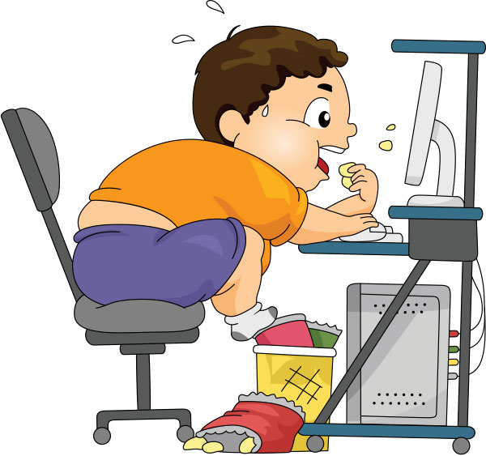
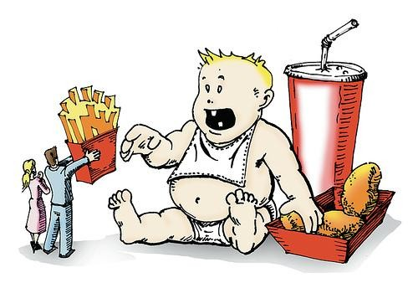
-ФИЗИЧКА НЕАКТИВНОСТ

Slide 8
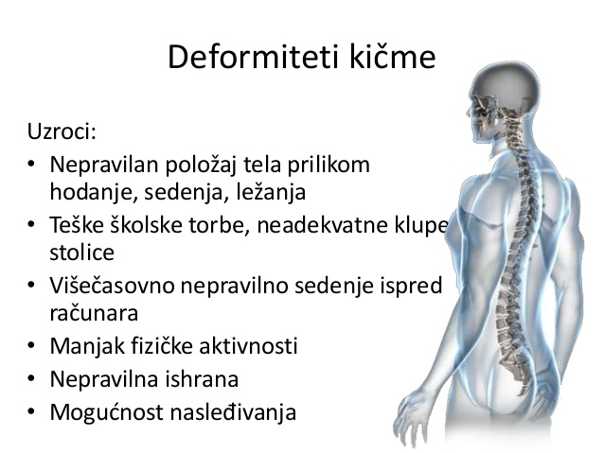
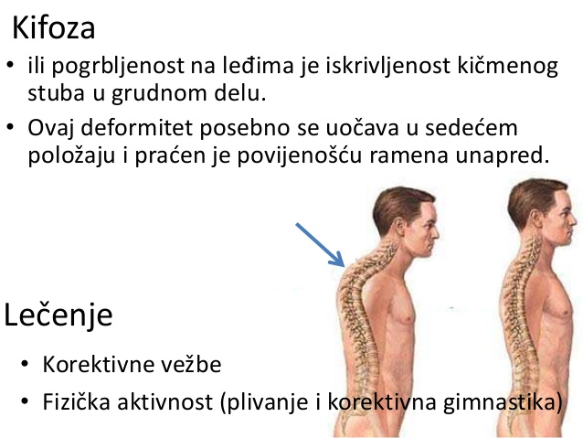

Slide 9
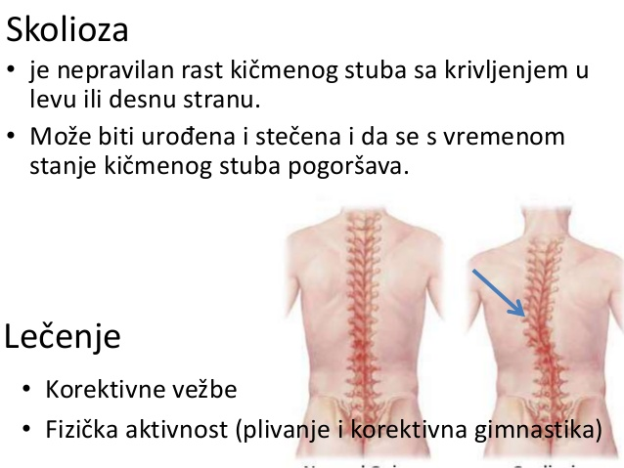
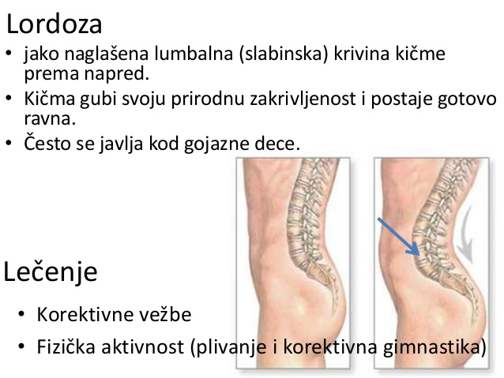

Slide 10
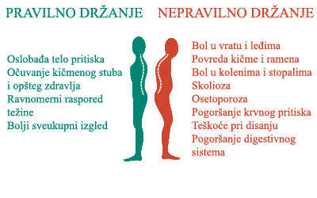

Slide 11
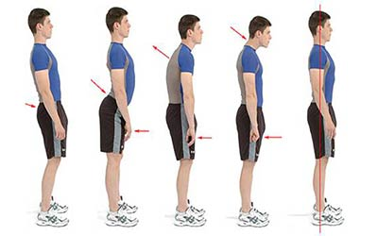
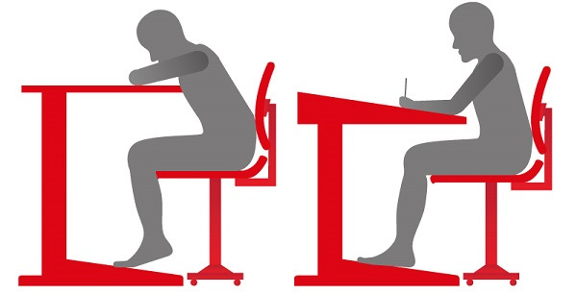
ПРАВИЛНО ДРЖАЊЕ ТЕЛА

Slide 12
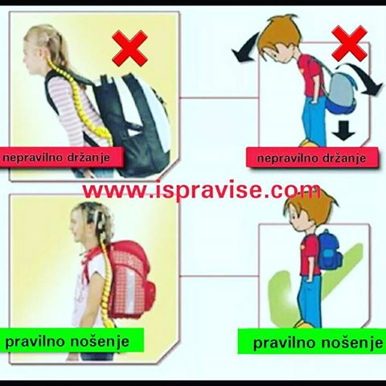

Slide 13
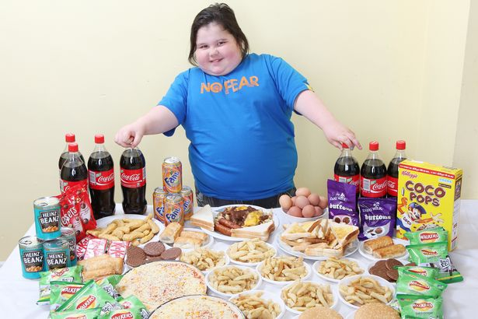
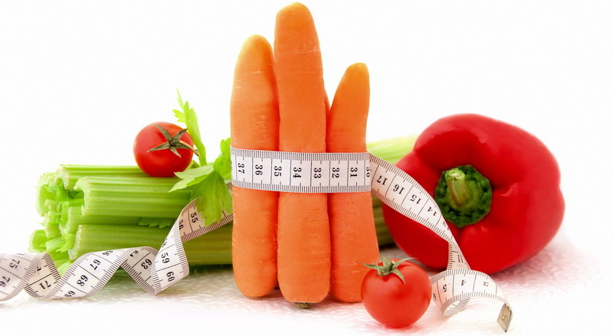
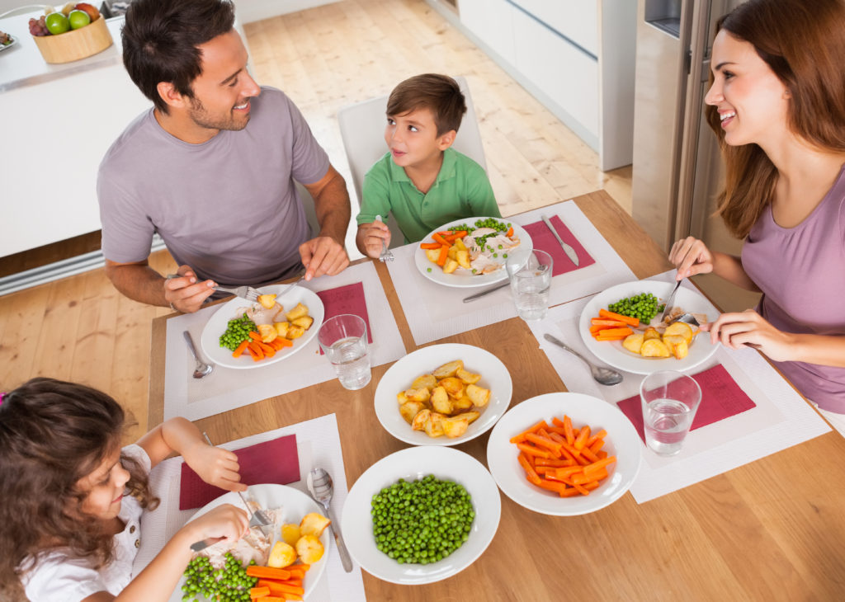
Гојазност
-препознатљив симбол модерног начина живота
-ЕПИДЕМИЈА ГОЈАЗНОСТИ НАСТАЛА ЈЕ КАО ЛОГИЧНА ПОСЛЕДИЦА СТИЛА ЖИВОТА У КОЈОЈ СЕ ПОНАШАМО КАО ПОТРОШАЧИ ЗДРАВЉА

Slide 14
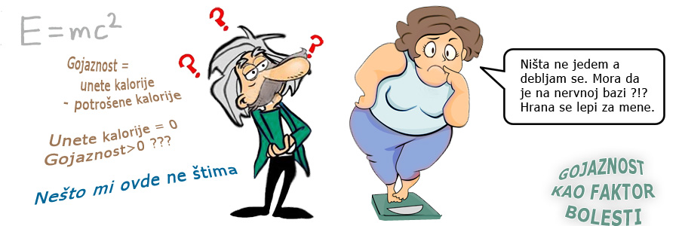

Slide 15
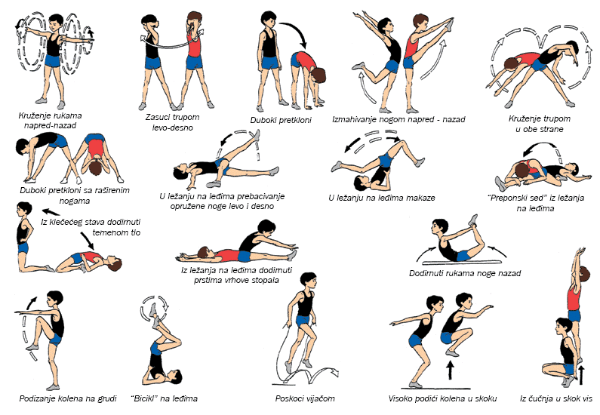

Slide 16
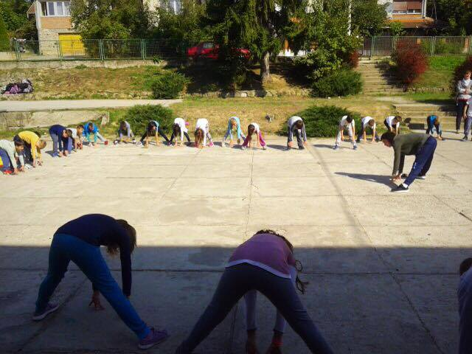
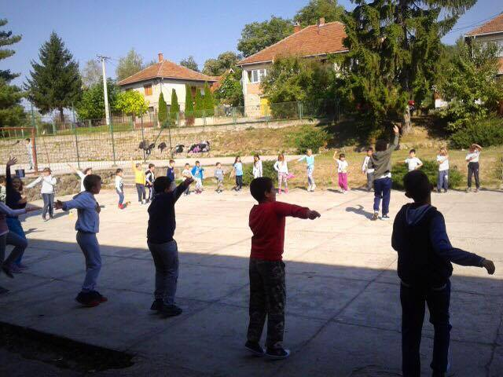
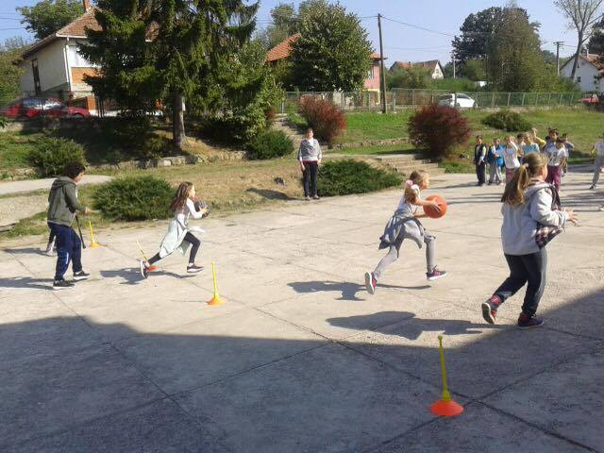
ЗАКЉУЧАК

Slide 17
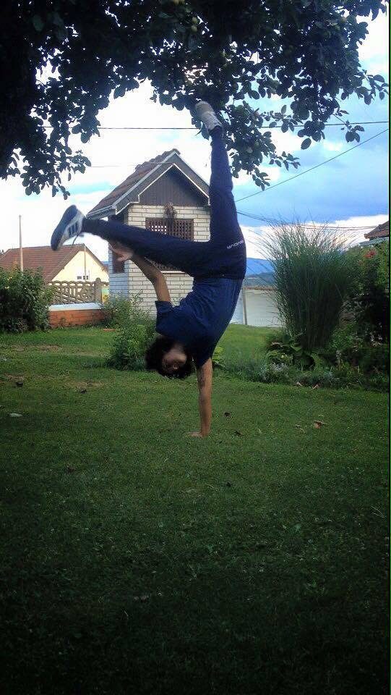
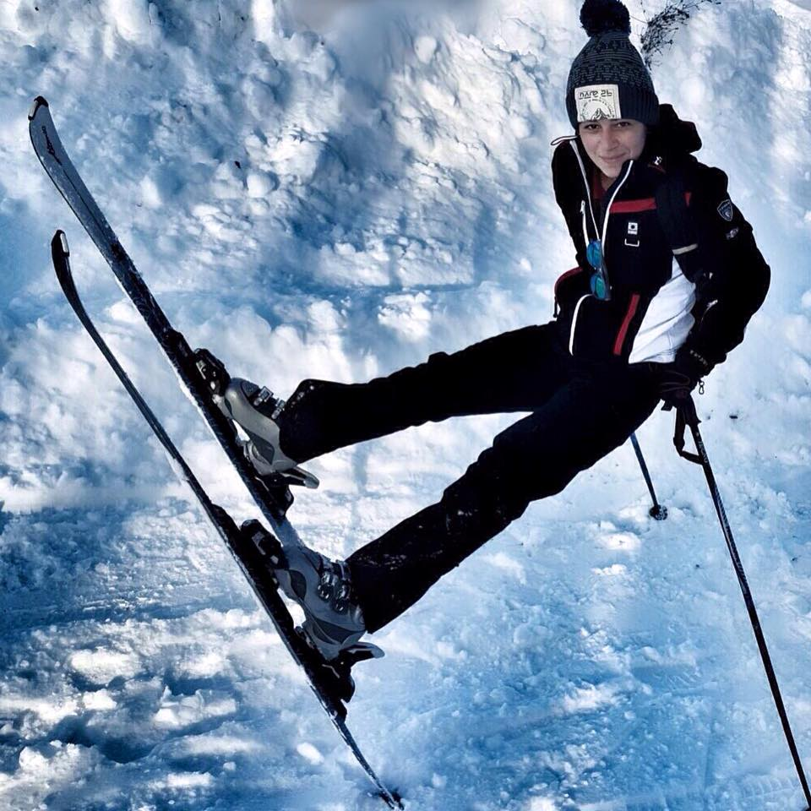
ХВАЛА НА ПАЖЊИ!

